Slide 1
Media Mengajar
Buku Pendamping
TEMATIK TERPADU
Ilmu Pengetahuan Sosial
untuk SD/MI Kelas V
HENI NURHAENI,M.Pd

Slide 2
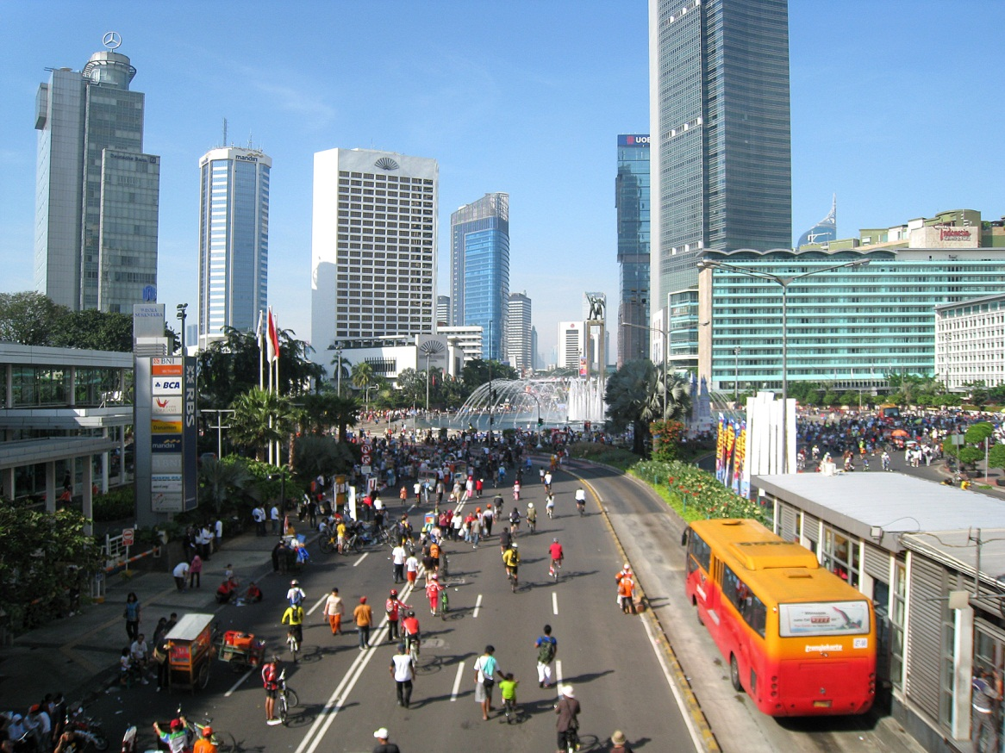
Materi Inti Subtema 2
KD 3.1
Wilayah Indonesia memiliki persebaran penduduk yang tidak merata.
Kota Jakarta menjadi wilayah dengan penduduk terpadat di Indonesia.
Sumber: wikipedia.com.

Slide 3
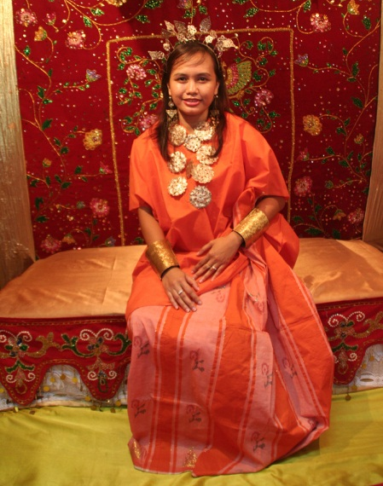
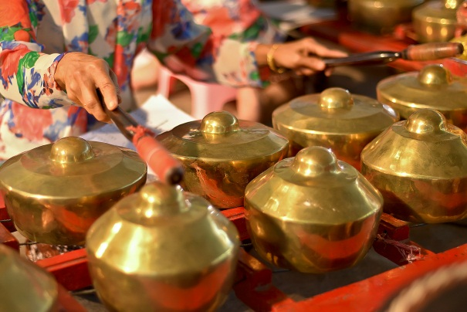
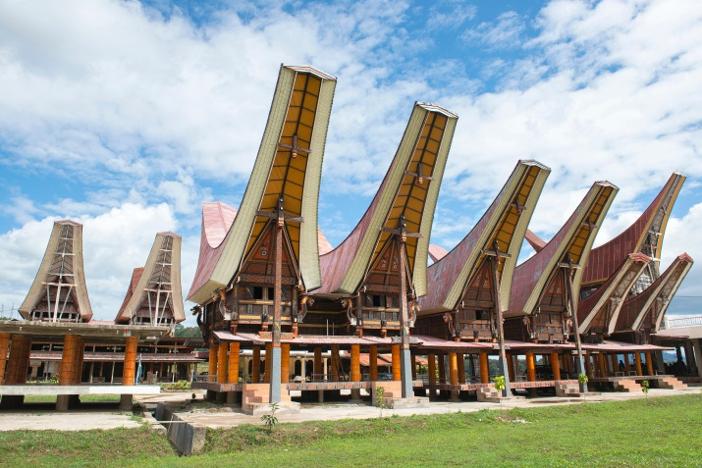
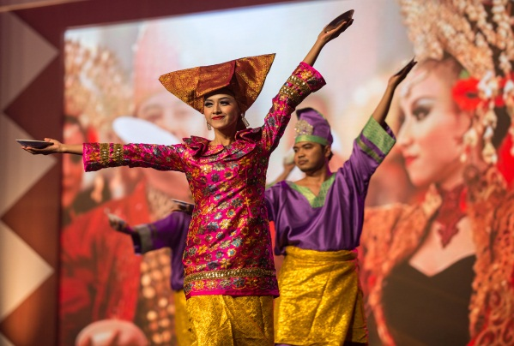
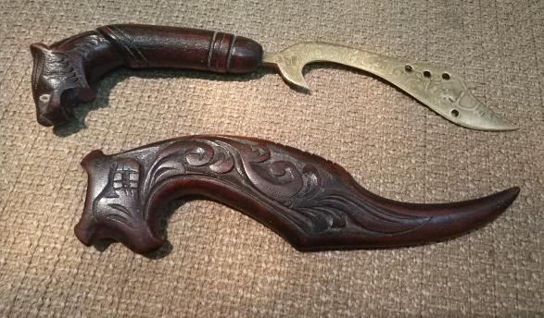
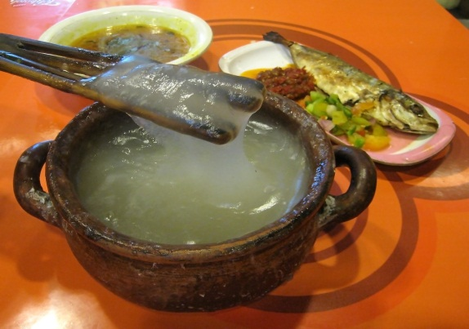
Bangsa Indonesia memiliki keragaman budaya sebagai berikut.
Sumber: wikipedia.com.
Sumber: shutterstock.com.
Sumber: shutterstock.com.
Pakaian adat
Rumah adat
Alat musik tradisional
Sumber: wikipedia.com.
Sumber: shutterstock.com.
Sumber: shutterstock.com.
Makanan tradisional
Senjata tradisional
Tari tradisional

Slide 4
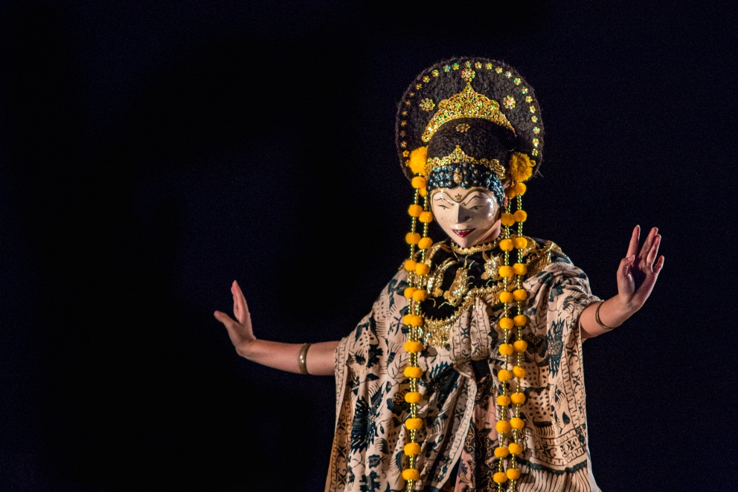
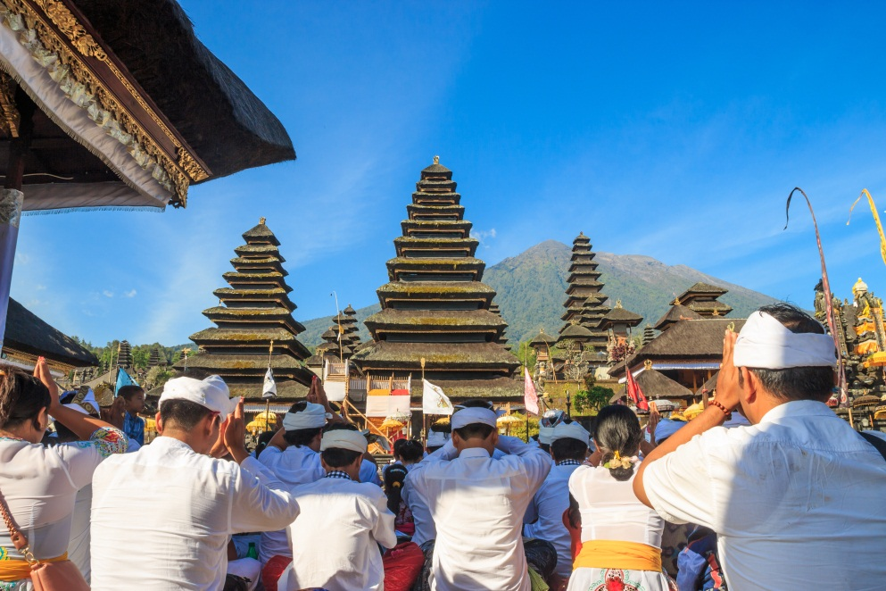
Bangsa Indonesia memiliki keragaman sosial sebagai berikut.
Sumber: shutterstock.com.
Sumber: shutterstock.com.
Keragaman suku
Keragaman agama

Slide 5
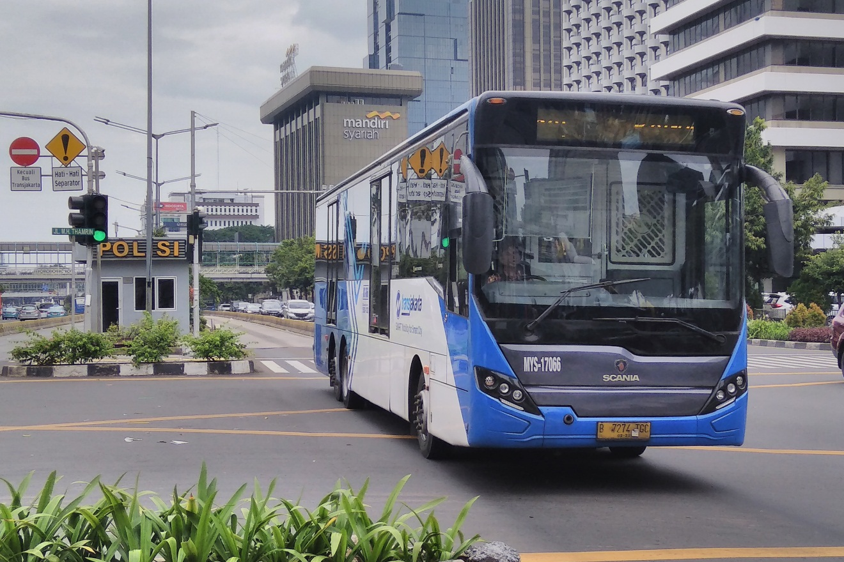
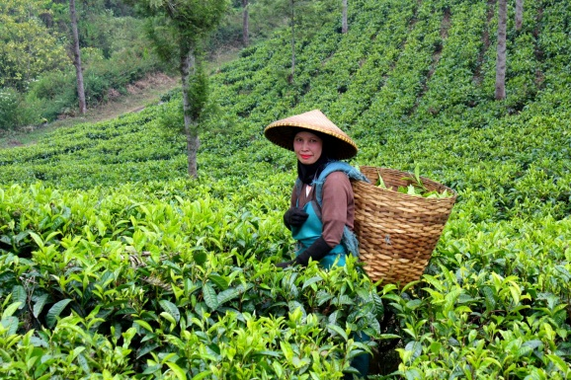
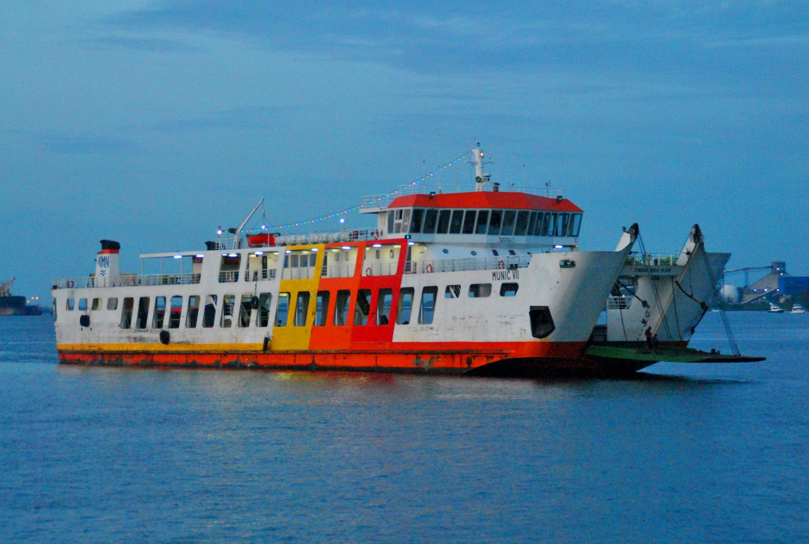
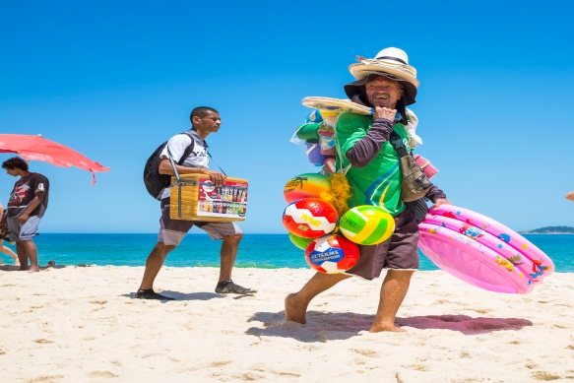
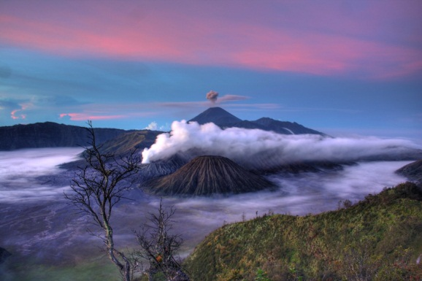
Keragaman kenampakan alam di wilayah Indonesia
Sumber: wikipedia.com.
Sumber: wikipedia.com.
Sumber: shutterstock.com.
Dataran rendah
Dataran tinggi
Laut
Sumber: shutterstock.com.
Sumber: shutterstock.com.
Pesisir pantai
Pegunungan

Slide 6
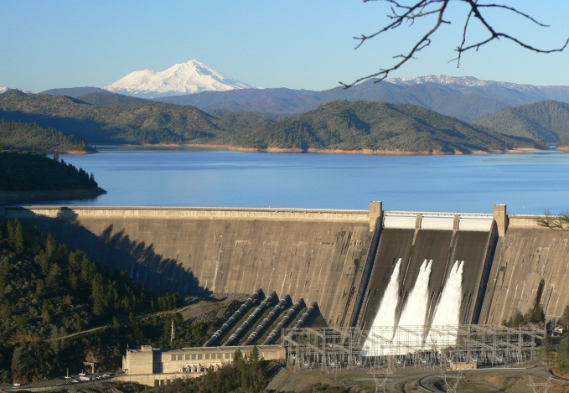
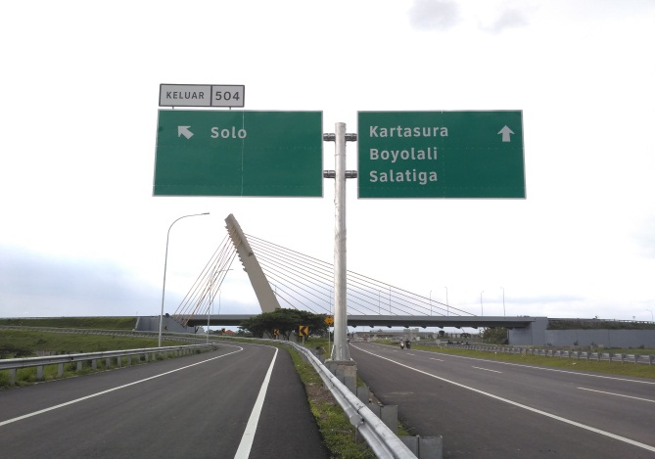
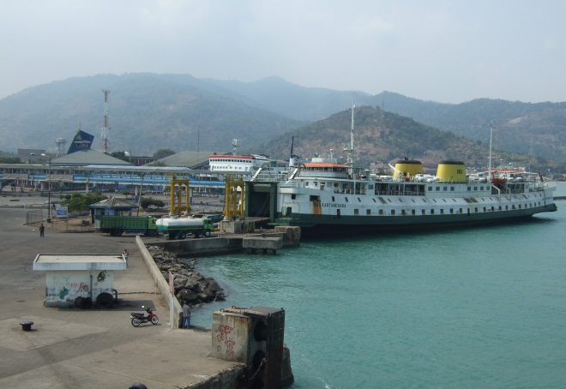
Keragaman kenampakan buatan di wilayah Indonesia
Sumber: Pixabay.com
Sumber: wikipedia.com.
Bendungan
Jalan
Sumber: wikipedia.com.
Pelabuhan

Slide 7
Keragaman flora di wilayah Indonesia
Corak Asiatis
Corak Australis
Corak Peralihan
Orang utan
Gajah sumatra
Harimau sumatra
Badak bercula satu
Cendrawasih
Merak
Kakaktua raja
Kasuari
Tapir
Trenggiling
Anoa
Komod

Slide 8
Terima kasih
SELAMAT BELAJAR
DAN TETAP Semangat

